Slide 1
Magas szintű programozási nyelvek 1.
7. előadás

Slide 2
Funkcionális programozás
Haskell
Clean
Erlang
F#

Slide 3
A funkcionális paradigma középpontjában a függvények állnak. Egy funkcionális (vagy applikatív) nyelvben egy program típus-, osztály-, és függvénydeklarációk, illetve függvénydeklarációk, illetve függvénydefiníciók sorozatából, valamint egy kezdeti kifejezésből áll. A kezdeti kifejezésben tetszőleges hosszúságú (esetleg egymásba ágyazott) függvényhívás sorozat jelenhet meg. A program végrehajtását a kezdeti kifejezés kiértékelése jelenti. Ezt úgy képzelhetjük el, hogy a kezdeti kifejezésben szereplő függvények meghívása úgy zajlik le, hogy a hívást szövegszerűen (a paraméterek figyelembevételével) helyettesítjük a definíció törzsével. A helyettesítés pontos szemantikáját az egyes nyelvek kiértékelési (átírási) modellje határozza meg.

Slide 4
Funkcionális nyelvek nyelvi rendszere
A funkcionális nyelvek esetén nem választható szét a nyelvi rendszer a környezettől. Ezek a nyelvi rendszerek interpreter alapúak, interaktívak, de tartalmaznak fordítóprogramokat is. Középpontjukban mindig egy redukciós (átíró) rendszer áll. Ha a redukciós rendszer olyan, hogy az egyes részkifejezések átírásának sorrendje nincs hatással a végeredményre, akkor azt konfliktusnak nevezzük.

Slide 5
Jellemzői
Egy funkcionális nyelvű program legfontosabb építőkövei a saját függvények. Ezek fogalmilag semmiben sem különböznek az eljárásorientált nyelvek függvényeitől. A függvény törzse meghatározza adott aktuális paraméterek mellett a visszatérési érték kiszámításának módját. A függvény törzse a funkcionális nyelvekben kifejezés.
Egy funkcionális nyelvi rendszer beépített függvények sokaságából áll. Saját függvényt beépített, vagy általunk már korábban definiált függvények segítségével definiálni (függvényösszetétel).
Egy funkcionális nyelvben a függvények alapértelmezett módon rekurzívak lehetnek, sőt létrehozhatók kölcsönösen rekurzív függvények

Slide 6
A kezdeti kifejezés redukálása (a nyelv által megvalósított kiértékelési stratégia alapján) mindig egy redukálható részkifejezés (egy redex) átírásával kezdődik. Ha a kifejezés már nem redukálható tovább, akkor normál formájú kifejezésről beszélhetünk.
A kiértékelés lehet lusta kiértékelés, ekkor a kifejezésben a legbaloldalibb, legkülső redex kerül átírásra. Ez azt jelenti, hogy ha a kifejezés egy függvényhívás, akkor az aktuális paraméterek kiértékelését csak akkor végzi el a rendszer, ha szükség van rájuk. A lusta kiértékelés mindig eljut a normál formáig, ha az létezik.
A mohó kiértékelés a legbaloldalibb, legbelső redexet írja át először. Ekkor tehát az aktuális paraméterek kiértékelése történik meg először. A mohó kiértékelés gyakran hatékonyabb, de nem biztos, hogy véget ér, még akkor sem, ha létezik a normál forma.

Slide 7
Egy funkcionális nyelvet tisztán funkcionálisnak (tisztán applikatívnak) nevezünk, ha nyelvi elemeinek nincs mellékhatása és nincs lehetőség értékadásra vagy más eljárásorientált nyelvi elem használatára.
A nem tisztán funkcionális nyelvekben viszont van mellékhatás, vannak eljárásorientált (néha objektumorientált) vagy azokhoz hasonló eszközök.
A tisztán funkcionális nyelvekben teljesül a hivatkozási átláthatóság. Ez azt jelenti, hogy egy kifejezés értéke nem függ attól, hogy a program mely részén fordul elő. Tehát ugyanazon kifejezés értéke a szöveg bármely pontján ugyanaz. A függvények nem változtatják meg a környezetüket, azaz a tartalmazó kifejezés értékét nem befolyásolják. Az ilyen nyelvnek nincsenek változói, csak konstansai és nevesített konstansai.
A tisztán funkcionális nyelvek általában szigorúan típusosak, a fordítóprogram ellenőrzi a típuskompatibilitást.

Slide 8
Ezek a nyelvek eszközként tartalmaznak olyan függvényeket, melyek paramétere, vagy visszatérési értéke függvény (funkcionálok, vagy magasabb rendű függvények). Ez a funkcionális absztrakciót szolgálja.
A funkcionális nyelvek egy részének kivételkezelése gyenge vagy nem létezik, másoknál hatékony eszközrendszer áll rendelkezésre.
A függvényösszetétel asszociatív, így a funkcionális nyelven megírt programok kiértékelése jól párhuzamosítható. Az elterjedt funkcionális nyelveknek általában van párhuzamos változata.
A Haskell egy erősen típusos, tisztán funkcionális, lusta kiértékelést megvalósító, a LISP egy imperatív eszközöket is tartalmazó, objektumorientált változattal (LLOS) is rendelkező, mohó kiértékelést valló funkcionális nyelv.

Slide 9
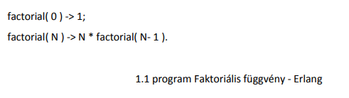
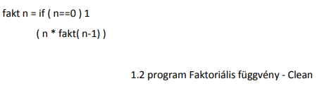
Kifejezőerő
A funkcionális nyelvek egyik előnyős tulajdonsága a kifejezőerő, ami azt jelenti, hogy viszonylag kevés forráskóddal sok mindent le tudunk írni. Ez a gyakorlatban annyit tesz, hogy bonyolult problémákat tudunk megoldani viszonylag rövid idő alatt, a lehető legkisebb energia befektetésével. A funkcionális programok nyelvezete közel áll a matematika nyelvéhez.

Slide 10
Rekurzió
Természetesen készíthetünk rekurzív programokat imperatív nyelveken is, de ezeknek a vezérlési szerkezeteknek nagy hátránya, hogy a rekurzív hívások száma korlátozott, ami azt jelenti, hogy több-kevesebb lépés után mindenképpen megállnak. Ha a bázisfeltétel nem állítja meg a rekurziót, akkor a program-verem telítődése mindenképpen meg fogja. Funkcionális nyelvekben lehetőség van a rekurzió egy speciális változatának a használatára. Ez a konstrukció a tail-recursion, amely futása nem függ a program-veremtől, vagyis ha úgy akarjuk, soha nem áll meg.
A konstrukció lényege, hogy a rekurzív hívások nem használják a vermet (legalábbis nem a megszokott módon). A verem kiértékelő és gráf átíró rendszerek mindig a legutolsó rekurzív hívás eredményével térnek vissza. A farok-rekurzió megvalósulásának az a feltétele, hogy a rekurzív függvény utolsó utasítása a függvény önmagára vonatkozó hívása legyen, és ez a hívás ne szerepeljen kifejezésben
A funkcionáls nyelvekben nem, vagy csak nagyon ritka esetekben találunk olyan - iterációs lépések megvalósítására szolgáló - vezérlő szerkezeteket, mint a for, vagy a while. Az iteráció egyetlen eszköze a rekurzió, és így már érthető, hogy miért van szükség a farok-rekurzív változatra.

Slide 11
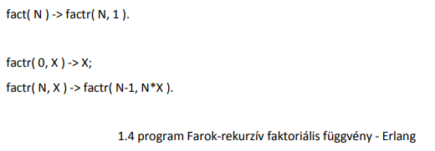
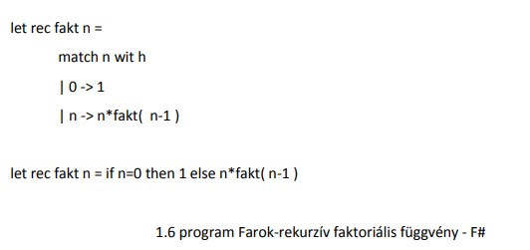
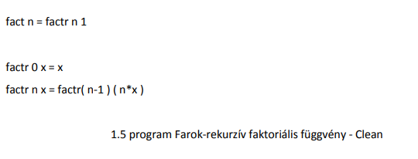
Tail-recursion

Slide 12
Rekurzió
Az Erlang nyelvben - és más funkcionális nyelvek esetében is - nem ritka az sem, hogy a kliensszerver programok szerver része rekurziót használ a tevékeny várakozás megvalósítására. A kliens-szerver alkalmazások szerver oldali része minden egyes kérés kiszolgálása után új állapotba kerül, vagyis rekurzívan meghívja önmagát az aktuálisan kiszámolt adatokkal

Slide 13
Tiszta és nem tiszta nyelvek
A funkcionális nyelvek között léteznek tiszta, és nem tisztán funkcionális nyelvek A LISP, az Erlang, az F#, és még néhány ismert funkcionális nyelv nem tisztán funkcionálisak, mivel a függvényeik tartalmaznak mellékhatásokat.
Tiszta nyelv a Haskell, ami az input, és az output kezelésére a Monad technikát használja. A Haskell mellett tiszta nyelvnek számít még a Clean és a Miranda. A funkcionális nyelvek alapja a lambda kalkulus, és a funkcionális programok általában függvény definíciók sorozatából és egy kezdeti kifejezésből állnak. A program futtatása során a kezdeti kifejezés kiértékelésével juthatunk el a program végeredményéhez. A futtatáshoz legtöbbször egy redukciós, vagy gráf-átíró rendszert használunk, amely a programszövegből felépített gráfot behelyettesítések sorozatával redukálja.

Slide 14
Term újraíró rendszerek
A Lambda-kalkulus egy alternatív változata a Term Újraíró Rendszer (TRS) Ebben a modellben a funkcionális program függvényei újraírási szabályoknak, a kezdő kifejezése pedig egy redukálható termnek felel meg. A TRS általánosabb modell a Lambdakalkulusnál. Nem determinisztikus működést is le lehet írni vele. A Lambda-kalkulusban a legbaloldalibb, legkülső levezetések sorozata vezet el a normál formához, a TRS-ben a párhuzamos-legkülső redukciókkal lehet biztosítani a normál forma elérését Felhasználható funkcionális nyelvek implementálására, de figyelembe kell venni azt a problémát, hogy nem biztosítja az azonos kifejezések egyszeri kiszámítása.

Slide 15
Gráf újraíró rendszerek
A TRS rendszerek általánosítása a gráf újraíró rendszer (GRS), mely konstans szimbólumokon, valamint gráf csúcsok nevein értelmezett újraírási szabályokból áll. A funkcionális program kezdő kifejezésének egy speciális kezdő gráf, a függvényei pedig a gráf újraírási szabályoknak felelnek meg.
A leglényegesebb különbség a két újraíró rendszer között az, hogy a GRS- ben az azonos kifejezések kiszámítása csak egyszer történik meg. Ez a tulajdonsága sokkal inkább alkalmassá teszi funkcionális nyelvek implementációjára.
Az implementáció általános módszere, hogy a programot TRS formára alakítják, majd GRS-t készítenek belőle, végül gráf redukcióval normál formára hozzák. A funkcionális nyelvek mintaillesztése, és az ebben használt prioritás alkalmazható a gráf újraírási szabályainak érvényesítése során is. Az ilyen redukciós módszert alkalmazó rendszereket funkcionális GRS-nek (FGRS) nevezik Funkcionális programnyelvek implementációiban FGRS-ket használva a logikai és imperatív nyelvek olyan nem funkcionális tulajdonságai is, mint a mellékhatás, könnyen leírhatók.

Slide 16
Funkcionális tulajdonságok
Alapvető nyelvi konstrukciók: A funkcionális nyelvek - legyenek tisztán, vagy nem tisztán funkcionálisak - tartalmaznak számos olyan konstrukciót, melyeket az OO nyelveknél nem, vagy csak korlátozott funkcionalitás mellett találhatunk meg, valamint rendelkeznek olyan tulajdonságokkal, amelyek szintén csak a funkcionális nyelveket jellemzik.
Függvények és rekurzió: A funkcionális programok írása során függvény definíciókat készítünk, majd a kezdeti kifejezés kiértékelésével - ez is egy függvény - elindítjuk a program futását Egy függvény meghívhatja önmagát, funkcionális nyelvek esetén farok-rekurzió alkalmazása mellett akárhányszor

Slide 17
Hivatkozási helyfüggetlenség: A kifejezések értéke nem függ attól, hogy a program szövegében hol fordulnak elő, vagyis bárhol helyezzük el ugyanazt a kifejezést, az eredménye ugyanaz marad. Ez a tisztán funkcionális nyelvekre igaz leginkább, ahol a függvényeknek nincs mellékhatása, így a kiértékelésük során sem változtatják meg az adott kifejezést.
Nem frissíthető változók. A funkcionális nyelvekre jellemző, de az OO programozók körében legkevésbé kedvelt technika a nem frissíthető változók használata. A destruktív értékadás nem engedi meg a változók többszöri kötését, vagyis az I = I + 1 típusú értékadásokat.
Lusta és mohó kiértékelés. A funkcionális nyelvek kifejezés kiértékelése lehet lusta (lazy ), vagy mohó (strict) A lusta kiértékelés során a függvények argumentumai csak akkor értékelődnek ki, ha azokra feltétlenül szükség van. A Clean ilyen lusta kiértékelést alkalmaz, míg az Erlang inkább a szigorú nyelvek közé tartozik A mohó kiértékelés minden esetben kiértékeli a kifejezéseket, mégpedig olyan hamar, ahogyan az lehetséges A lusta kiértékelés a inc 4+1 kifejezést elsőként (4+1)+1 kifejezésként interpretálná, míg a mohó rendszer azonnal 5 + 1 formára hozná.

Slide 18
Mintaillesztés. A mintaillesztés függvényekre alkalmazva azt jelenti, hogy a függvény több ággal rendelkezhet, és az egyes ágakhoz (clause) a formális paraméterek különböző mintáit rendelhetjük hozzá. A függvény hívásakor mindig az az ág fut le, amelynek a formális paramétereire a híváskor megadott aktuális paraméterek illeszkednek. Az OO nyelvekben az ilyen függvényeket overload függvénynek nevezzük. A mintaillesztés alkalmazható változók, és listák mintaillesztése esetén is, valamint elágazások ágainak (branch ) a kiválasztására.
Magasabb rendű függvények. Funkcionális nyelvekben - kifejezéseket, vagyis speciálisan leírt függvényeket adhatunk át más függvények paraméter listájában. Természetesen nem a függvényhívás kerül a paraméterek közé, hanem a függvény prototípusa. Számos programozási nyelv lehetőséget ad arra, hogy változókba kössük a függvényeket, majd az így megkonstruált változókat később függvényként használjuk. A kifejezéseket elhelyezhetjük lista-kifejezésekben is. A függvénnyel való paraméterezés segítségünkre van abban, hogy teljesen általános függvényeket, vagy programokat hozzunk létre, ami kifejezetten hasznos szerver alkalmazások készítésekor.

Slide 19
Curry módszer. A Curry módszer a részleges függvény alkalmazás, ami azt jelenti, hogy a több paraméteres függvények visszatérési értéke lehet egy függvény és a maradék paraméterek Ez alapján minden függvény tekinthető egyváltozós függvénynek. Amennyiben a függvénynek két változója van, akkor csak az egyiket tekintjük a függvényhez tartozó paraméternek. A paraméter megadása egy új egyváltozós függvényt hoz létre, amit alkalmazhatunk a második változóra. A módszer több változó esetén is működőképes Erlangban és F#-ban nincs ilyen nyelvi elem, de a lehetősége adott Készítéséhez függvény kifejezést használhatunk
Statikus típusrendszer. A statikus típusrendszerekben nem kötelező a deklarációk megadása, de követelmény, hogy a kifejezés legáltalánosabb típusát a fordítóprogram minden esetben ki tudja következtetni. A statikus rendszer alapja a Hindley-Milner polimorfikus típusrendszer. Természetesen a típusok megadásának az elhagyhatósága nem azt jelenti, hogy azok nincsenek jelen az adott nyelvben Igenis vannak típusok, csak a kezelésükről, valamint a kifejezések helyes kiértékeléséről a típuslevezető rendszer és a fordítóprogram gondoskodik.

Slide 20
Halmazkifejezések. A különböző nyelvi konstrukciók mellett a funkcionális nyelvekben számos különleges adattípust is találunk, mint a rendezett n-es, vagy ismertebb nevén a tuple, valamint a halmazkifejezések, és az ezekhez konstruálható lista generátorok. A lista adattípus a ZermeloFraenkel [3 ] féle halmazkifejezésen alapul. Tartalmaz egy generátort, amely az elemek listába tartozásának feltételét írja le, valamint azt, hogy a lista egyes elemeit hogyan, és milyen számban kell előállítani Ezzel a technológiával elvben végtelen listát is képesek vagyunk leírni az adott programozási nyelven, mivel nem a lista elemeit, hanem a lista definícióját írjuk le.

Slide 21
Adatok kezelése
Változók: A funkcionális nyelvekben a változók kezelése nagyon eltér az imperatív és OO környezetben megszokottaktól. A változók csak egyszer kaphatnak értéket, vagyis egyszer lehet kötni hozzájuk értéket. A destruktív értékadás hiánya számos olyan konstrukció használatát kizárja, amelyek az egymás utáni, többszörös értékadáson alapulnak (I = I + 1). Természetesen minden, az OO és egyéb imperatív nyelveknél megszokott formáknál van funkcionális megfelelője. A destruktív értékadást kiválthatjuk egy újabb változó bevezetésével. A = A0 + 1 Az ismétléseket (ciklusok, mint a for, a while és a do-while) rekurzióval és több ággal rendelkező függvények írásával oldjuk meg.

Slide 22
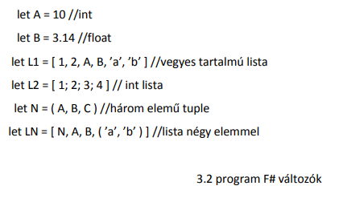
Adatok tárolása: Funkcionális nyelvek használata mellett az adatainkat tárolhatjuk változókban, a változókat listákban, vagy rendezett n-esekben (tuple), és természetesen fájlokban, valamint adatbázis kezelők tábláiban.
Egyszerű változók: A változókban tárolhatunk egész, és valós számokat, valamint karaktereket és karakter sorozatokat. A karakterláncok a legtöbb funkcionális nyelvben a listákhoz készített „szintaktikus cukorkák”.

Slide 23
Kifejezések
Műveleti aritmetika. A funkcionális nyelvek is rendelkeznek azokkal az egyszerű, numerikus, és logikai operátorokkal, mint az imperatív, és OO társaik. A kifejezések kiértékelésében is csak annyiban térnek el, hogy a funkcionális nyelvekben a korábban már említett lusta, valamint a mohó kiértékelés is (vagy mindkettő egyszerre) szerepelhet. A különbségek ellenére az egyszerű műveletek írásában, és a kifejezések szerkezetében nagy a hasonlóság.

Slide 24
Mintaillesztés: A minták használata, és a mintaillesztés a funkcionális nyelvekben ismert, és gyakran alkalmazott művelet Imperatív programozási nyelvekben, valamint az OO programokban is találunk hasonló fogalmakat, úgy mint az operátor, és függvény túlterhelés. Mielőtt rátérnénk a funkcionális nyelvek mintaillesztésére, ismétlésként vizsgáljuk meg az OO osztályokban gyakorta alkalmazott overload metódus működését. A technika lényege az, hogy egy osztályon belül (class) ugyanazzal a névvel, de más paraméterezéssel állíthatunk elő metódusokat.
Az overload metódus(ok) meghívásakor mindig az az ág fut, amelyik formális paramétereire „illeszkedik” a megadott aktuális paraméterlista.
A mintaillesztés, az overload technikához hasonló, de eltérő módon működik mint a funkcionális nyelvek mintákat használó függvényei. Ezekben a nyelvekben bármely függvény rendelkezhet több ággal (clause), és mindig a paraméterektől függően fut le valamely ága.

Slide 25
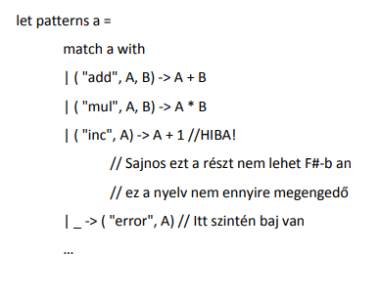
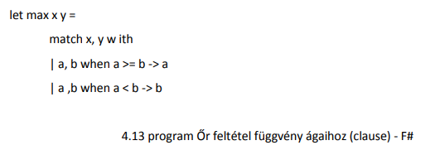
Őr feltételek használata. A függvények ágait, az if, a case kifejezések ágait, a try blokkok, valamint a különböző üzenetküldő kifejezések ágait kiegészíthetjük őr feltételekkel, így szabályozva az ágak lefutását. A guard feltételek használata nem szükséges, de jó lehetőség arra, hogy a programok szövegét olvashatóbbá tegyük.
When guard – jobb oldal

Slide 26
If: Mint azt tudjuk, minden algoritmikus probléma megoldható szekvencia, szelekció, és iteráció segítségével. Nincs ez másként akkor sem, mikor funkcionális nyelvekkel dolgozunk. A szekvencia kézenfekvő, mivel a függvényekben szereplő utasítások sorban, egymás után hajtódnak verge. Az iterációs lépések rekurzióval valósulnak meg, az elágazások pedig több ággal rendelkező függvények, vagy az if, és a case vezérlő szerkezetek formájában realizálódnak a programokban Az if őr feltételeket használ arra, hogy a megfelelő ága kiválasztásra kerüljön. Működése ha nem sokban, de kissé mégis eltér a megszokottól, mert nem csak egy igaz, valamint egy hamis ággal rendelkezik, hanem annyival, ahány őr feltételt szervezünk Minden egyes ágban egy kifejezéseket tartalmazó szekvencia helyezhető el, amely az adott őr teljesülésekor végrehajtódik
Létezik Case is!

Slide 27
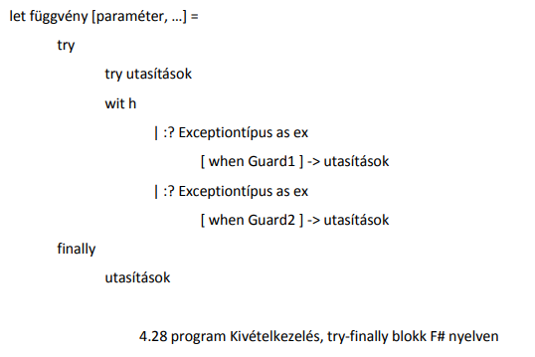
Kivételkezelés
Bármely más paradigmához hasonlóan, a funkcionális nyelvekben is nagyon fontos szerepet kap a hibák, és a hibás működésből adódó kivételek kezelése. Mielőtt azonban a hibakezelés elsajátításába fognánk, érdemes elgondolkodni azon, hogy mit nevezünk hibának. A hiba a program egy olyan, nem kívánatos működése, amire a program írásakor nem számítunk, de annak futása alatt jelentkezhet.
Amennyiben felkészülünk a hibára, és előfordulásakor kezeljük, az már nem is hiba, hanem egy kivétel, amivel a programunk meg tud birkózni

